Slide 1

Abordaje del desgaste profesional y autocuidado desde un enfoque de derechos.
Una experiencia en México.
Ponente: Mara Zaragoza

Slide 2
Proceso de acompañamiento técnico
capacitación
Graduación
Centros de buenas prácticas

Slide 3

Mentoría
Incrementar el uso de tecnologías adecuadas en las mujeres en situación de aborto (AMEU y AM).
Capacitar a las y los proveedores de servicio directos, adscritos, residentes y personal de apoyo en el uso de tecnologías adecuadas (AMEU y AM) de acuerdo con las directrices de actualidad técnica.
Fortalecer al sitio con el uso de métodos anticonceptivos.
Acompañar y documentar casos exitosos de mujeres atendidas por aborto.
Dar seguimiento a eventos adversos serios relacionados con la atención a mujeres en situación de aborto con AMEU y AM.
Mejorar el registro de información
Identificar y conocer la ruta para la solicitud de insumos para la atención a mujeres en situación de aborto para la gestión de insumos.

Slide 4
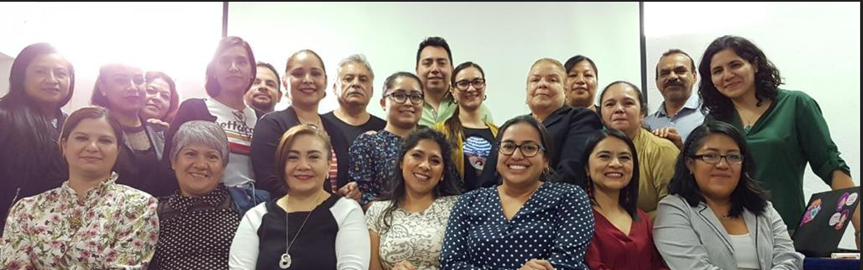
Capacitación
Seguimiento
Intercambio
Conexión
Orientación técnica y entrenamiento en servicio para la atención del aborto seguro.
Monitoreo de indicadores de calidad. Asistencia ante complicaciones. Resolución de dudas.
Reconocimiento de buenas prácticas. Asistencia entre pares.
Habilitación de espacios de diálogo y crecimiento compartido.

Slide 5
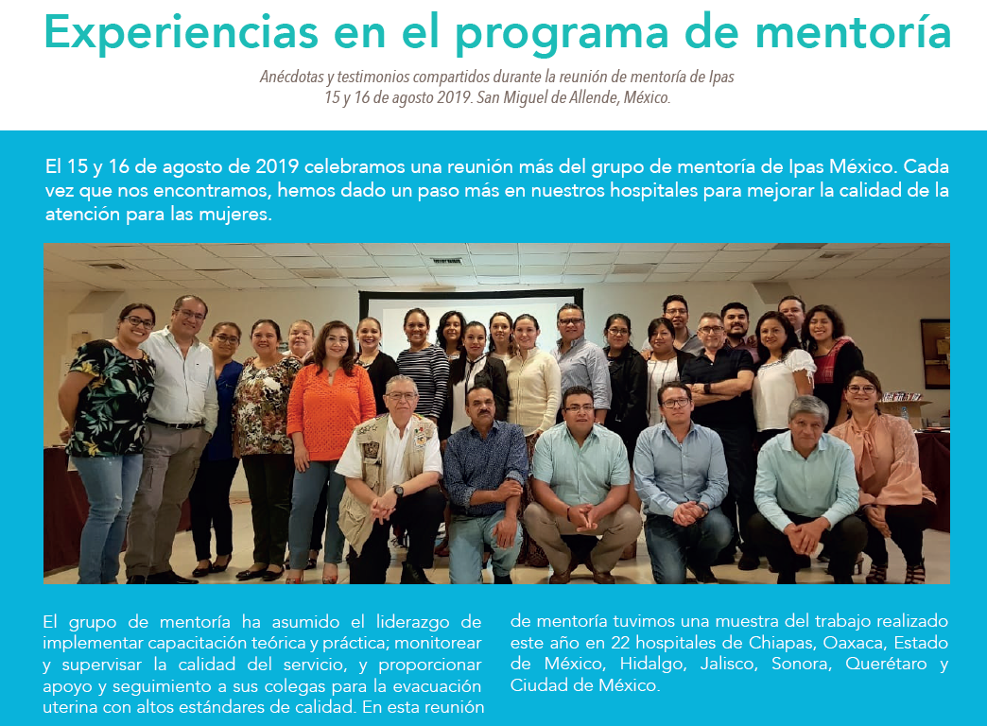

Slide 6
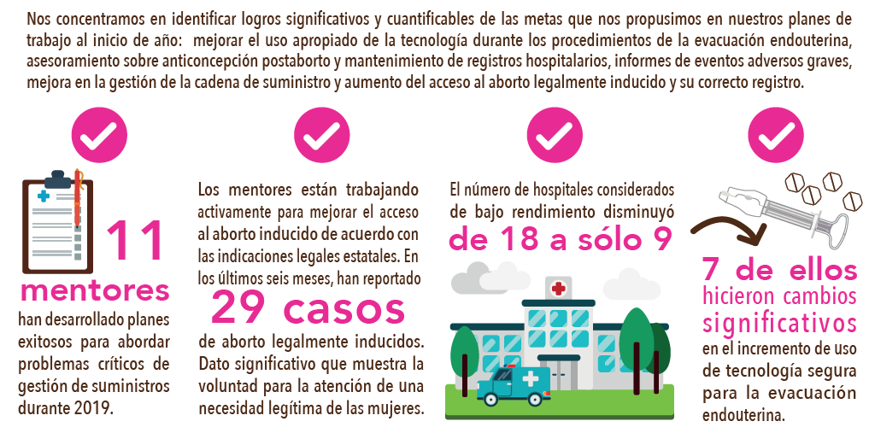

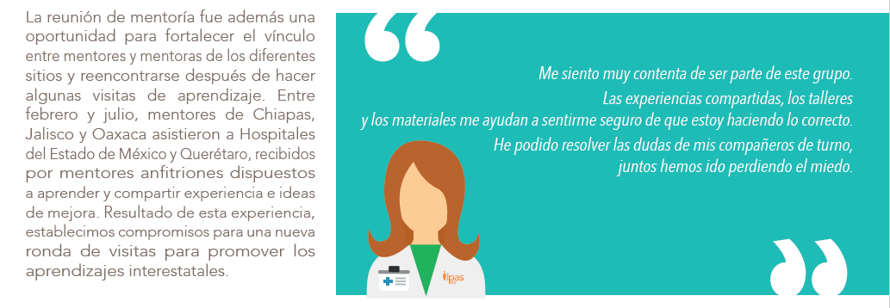

Slide 7
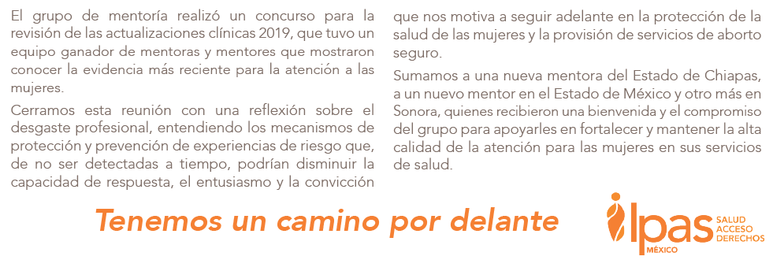

Slide 8
Prevenir el desgaste
Opciones Atractivas
Seguir siendo parte del grupo de mentoría con reuniones periódicas de intercambio y aprendizaje.
Recibir reconocimiento por parte de las mujeres.
Reconocimiento institucional
Ampliar el grupo de trabajo en sus servicios para romper el aislamiento para poder contar con mayor apoyo.
Habilitar un sistema de alerta ante señales de desgaste para actuar oportunamente.
Conclusiones
Estamos de acuerdo que debemos trabajar más en el tema de reconocimiento, pero no hemos explorado suficientemente los posibles efectos negativos que puede tener, por ejemplo, cómo un sistema de reconocimiento puede afectar a quienes tienen temor de ser reconocidos por su trabajo en aborto, o cómo puede propiciar mayor aislamiento al establecer diferencias con personal no relacionado al aborto, o desgastado por otros temas laborales.

Slide 9

Notes:
Una comunidad es un grupo de personas que tienen elementos en común, como costumbres, valores, aficiones, ubicación geográfica, roles o estatus social. Generalmente una comunidad se crea partiendo de una identidad común y se diferencia de otros grupos o comunidades por las acciones que ejerce.

Slide 10
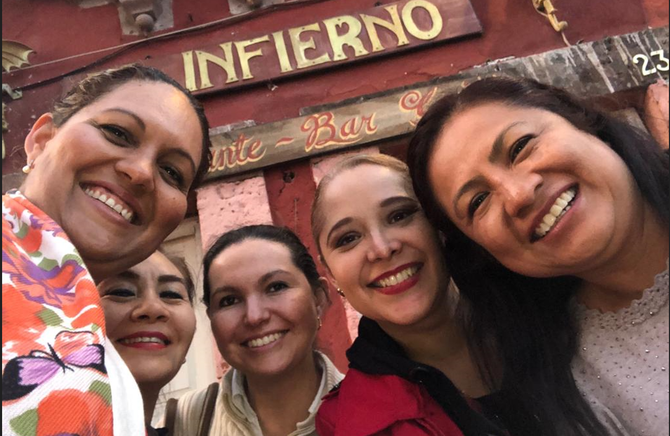

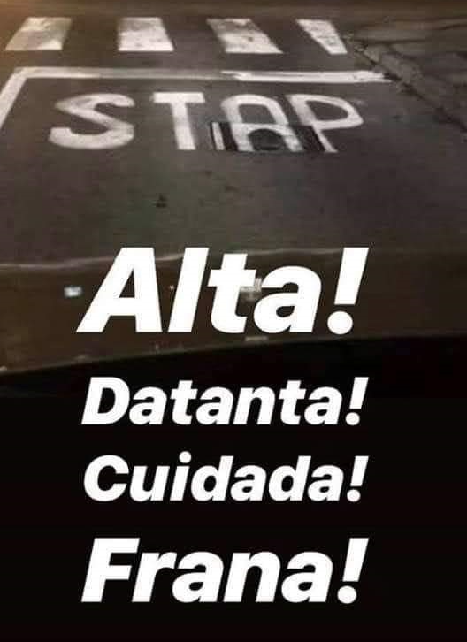

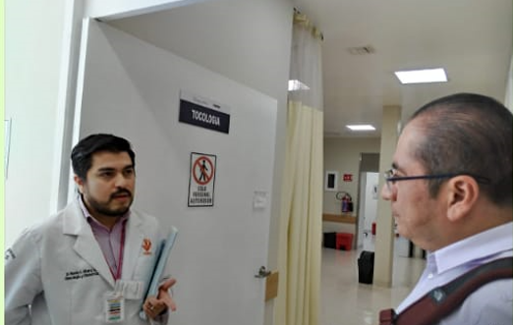
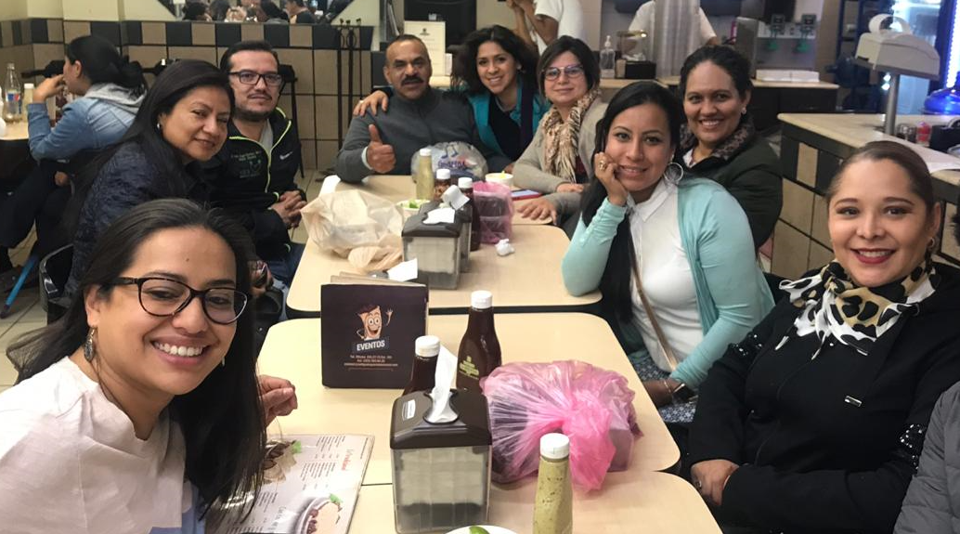


Slide 11


